Slide 1
实验二
组合电路的分析与设计

Slide 2
一. 实验目的
掌握组合逻辑电路的功能测试。
验证全加器的逻辑功能。
学会分析和设计组合电路。

Slide 3
二. 实验器材
86芯片（1片） 2输入的4异或门
54芯片（1片） 4输入的与或非门

Slide 4
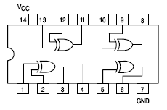
74LS86

Slide 5
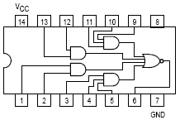
74LS54

Slide 6
三.实验原理
3.1 组合逻辑电路分析的步骤：
  由逻辑图写出各个输出端的逻辑表达式；
  化简和变换逻辑表达式：
  a.逻辑代数 b.卡诺图
  列出真值表；
  对逻辑电路进行分析，确定其功能。

Slide 7
3.2 组合逻辑电路设计的步骤：
  根据对电路逻辑功能的要求，列出真值表；
  根据真值表写出逻辑表达式；
  根据要采用的门电路类型，将逻辑表达式化为相应的最简式；
  画出逻辑电路图。

Slide 8

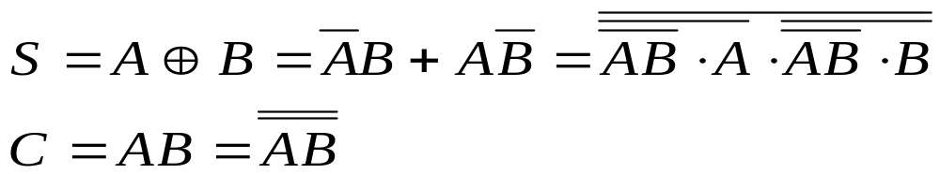
3.3 半加器
  功能表
  逻辑表达式：
输入 |  | 输出
被加数A | 加数B | 和数S | 进位数C
0 | 0 | 0 | 0
0 | 1 | 1 | 0
1 | 0 | 1 | 0
1 | 1 | 0 | 1
s
c

Slide 9
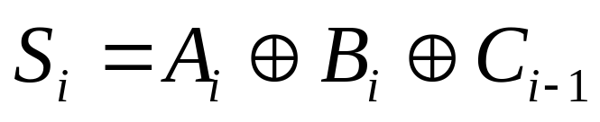
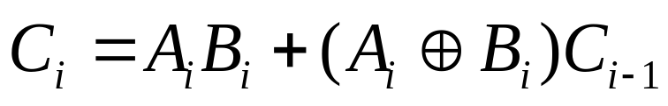
3.4 全加器
  功能表
  Ai、Bi:被加数和加数；
  Ci-1:低位的进位数；
  Si：本位和数；
  Ci：向高位的进位数。
  逻辑表达式：
Ai | Bi | Ci-1 | Si | Ci
0 | 0 | 0 | 0 | 0
0 | 1 | 0 | 1 | 0
1 | 0 | 0 | 1 | 0
1 | 1 | 0 | 0 | 1
0 | 0 | 1 | 1 | 0
0 | 1 | 1 | 0 | 1
1 | 0 | 1 | 0 | 1
1 | 1 | 1 | 1 | 1

Slide 10
四.实验内容
测试用异或门、与或非门组成全加器的逻辑功能
  列出全加器的真值表，写出表达式，并将其化简异或和与或非的形式；
  画出逻辑电路图；
  找出异或门(74LS86)、与或非门(74LS54)按图接线，并测试全加器的逻辑功能。

Slide 11
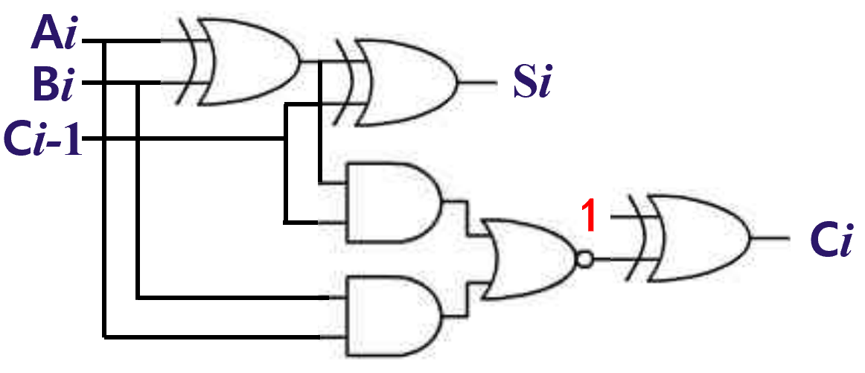
74LS86
74LS54

Slide 12
五.注意事项
用到74LS86、74LS54两种芯片，分清楚芯片的类型。
与或非门（74LS54）的与门有2、3输入，使用时注意：
  a.没有用到的与门至少有一个输入端接地，
  b.用到但是输入端没有用完的与门，将没有用到的输入端与该与门的用到的某一个输入端接在一起，如图。

Slide 13
预习
竞争冒险

Slide 14
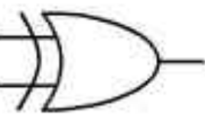
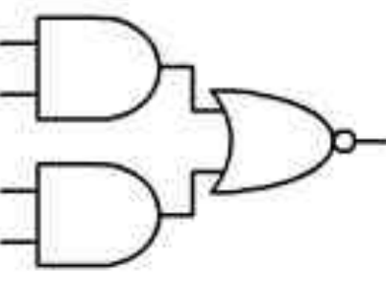
Ai
Bi
Si
Ci-1
1
Ci

